Slide 1


ПРОКУРАТУРА
ХАБАРОВСКОГО КРАЯ
ОБ ОТВЕТСТВЕННОМ ОБРАЩЕНИИ С ЖИВОТНЫМИ

Slide 2

Основные принципы обращения с животными:
отношение к животным как к существам, способным испытывать эмоции и физические страдания;
ответственность человека за судьбу животного;
воспитание у населения нравственного и гуманного отношения к животным.
Статья 4 Федерального закона от 27.12.2018 № 498-ФЗ "Об ответственном обращении с животными и о внесении изменений в отдельные законодательные акты Российской Федерации"

Slide 3
Общие требования к содержанию животных:
обеспечение надлежащего ухода;
обеспечение своевременного оказания ветеринарной помощи и обязательных профилактических ветеринарных мероприятий;
принятие мер по предотвращению появления нежелательного потомства;
предоставление животных по требованию должностных лиц органов государственного надзора при проведении проверок.
! В случае отказа от права собственности на животное или невозможности его дальнейшего содержания владелец обязан передать его новому владельцу или в приют.
Статья 9 Федерального закона от 27.12.2018 № 498-ФЗ "Об ответственном обращении с животными и о внесении изменений в отдельные законодательные акты Российской Федерации"

Slide 4
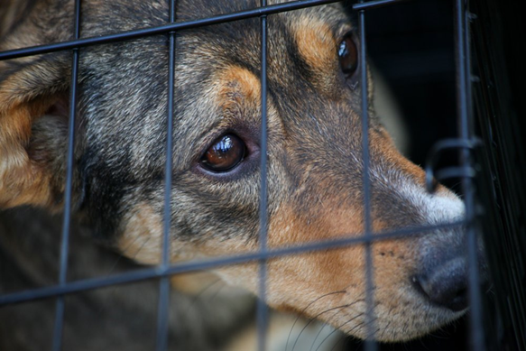
При обращении с животными не допускается:
содержание и использование животных, включенных в перечень, запрещенных к содержанию (леопард, тигр, лев, крокодил, ягуар, гепард и др.);
натравливание на людей, за исключением случаев необходимой обороны или дрессировки кинологами.
! Организаторы мероприятий, в которых осуществляется использование животных в культурно-зрелищных целях, обязаны обеспечивать безопасность людей.
Статья 10 Федерального закона от 27.12.2018 № 498-ФЗ "Об ответственном обращении с животными и о внесении изменений в отдельные законодательные акты Российской Федерации"

Slide 5
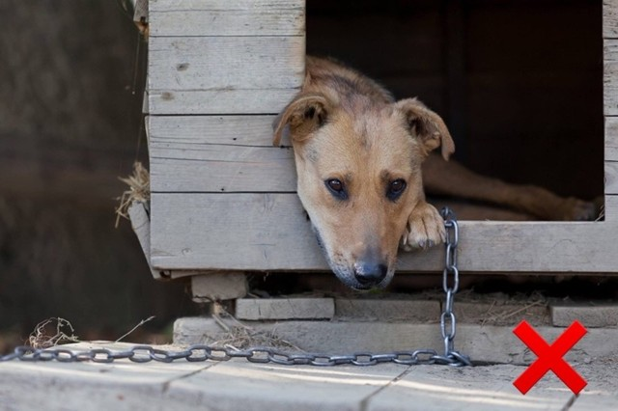
При обращении с животными запрещается:
отказ владельцев от исполнения ими обязанностей по содержанию до определения животных в приюты;
торговля животными в местах, специально не отведенных для этого;
организация и проведение боев животных;
организация и проведение зрелищных мероприятий, влекущих за собой нанесение травм и увечий животным;
кормление хищных животных другими живыми животными в местах, открытых для свободного посещения.
Статья 11 Федерального закона от 27.12.2018 № 498-ФЗ "Об ответственном обращении с животными и о внесении изменений в отдельные законодательные акты Российской Федерации"

Slide 6
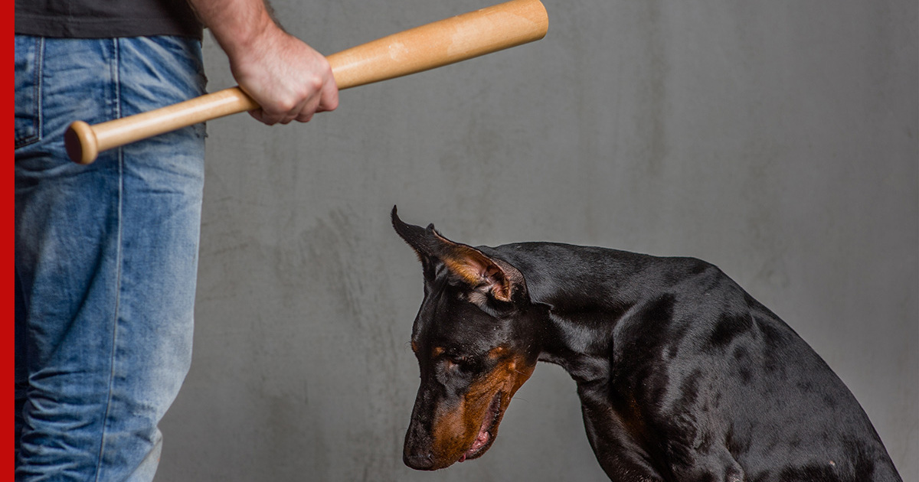
Не допускается пропаганда
жестокого обращения с животными
Запрещаются производство, изготовление, показ и распространение пропагандирующих жестокое обращение с животными кино-, видео- и фотоматериалов, печатной продукции.
Статья 12 Федерального закона от 27.12.2018 № 498-ФЗ "Об ответственном обращении с животными и о внесении изменений в отдельные законодательные акты Российской Федерации"

Slide 7
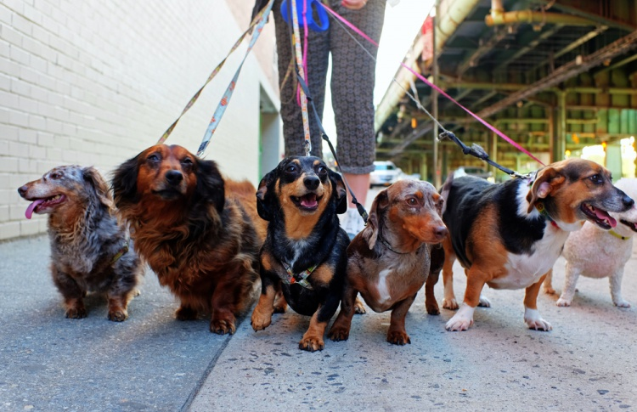
При выгуле домашнего животного следует:
исключать возможность свободного передвижения животного при пересечении проезжей части автомобильной дороги и помещениях общего пользования многоквартирных домов, во дворах домов, на детских и спортивных площадках;
обеспечивать уборку продуктов жизнедеятельности животного;
3) не допускать выгул животного вне разрешенных мест.
Статья 13 Федерального закона от 27.12.2018 № 498-ФЗ "Об ответственном обращении с животными и о внесении изменений в отдельные законодательные акты Российской Федерации"

Slide 8

Административная ответственность в виде штрафа в размере до 100 тыс. руб.
Нарушение, повлекшее причинение вреда жизни или здоровью граждан либо имуществу, повлечет административный штраф в размере до 200 тыс. руб.
Осуществление деятельности по содержанию и использованию животных в зоопарках, зоосадах, цирках, зоотеатрах, дельфинариях, океанариумах без лицензии либо с нарушением требований лицензии влечет наложение штрафа до 200 тыс. руб.
Статья 8.52-8.54 Кодекса Российской Федерации об административных правонарушениях от 30.12.2001 № 195-ФЗ

Slide 9

За жестокое обращение с животным в целях причинения ему боли и (или) страданий, а равно из хулиганских побуждений или из корыстных побуждений, повлекшее его гибель или увечье, установлена уголовная ответственность от штрафа в размере до 80 тыс. руб. до лишения свободы на срок до 3 лет.
То же деяние, совершенное: группой лиц, группой лиц по предварительному сговору или организованной группой; в присутствии малолетнего; с применением садистских методов; с публичной демонстрацией, в том числе в средствах массовой информации или информационно-телекоммуникационных сетях; в отношении нескольких животных наказывается от штрафа в размере до 300 тыс. руб. до лишения свободы на срок до 5 лет.
Статья 245 Уголовного кодекса Российской Федерации" от 13.06.1996 № 63-ФЗ

Slide 10

Берегите животных!

